Slide 1
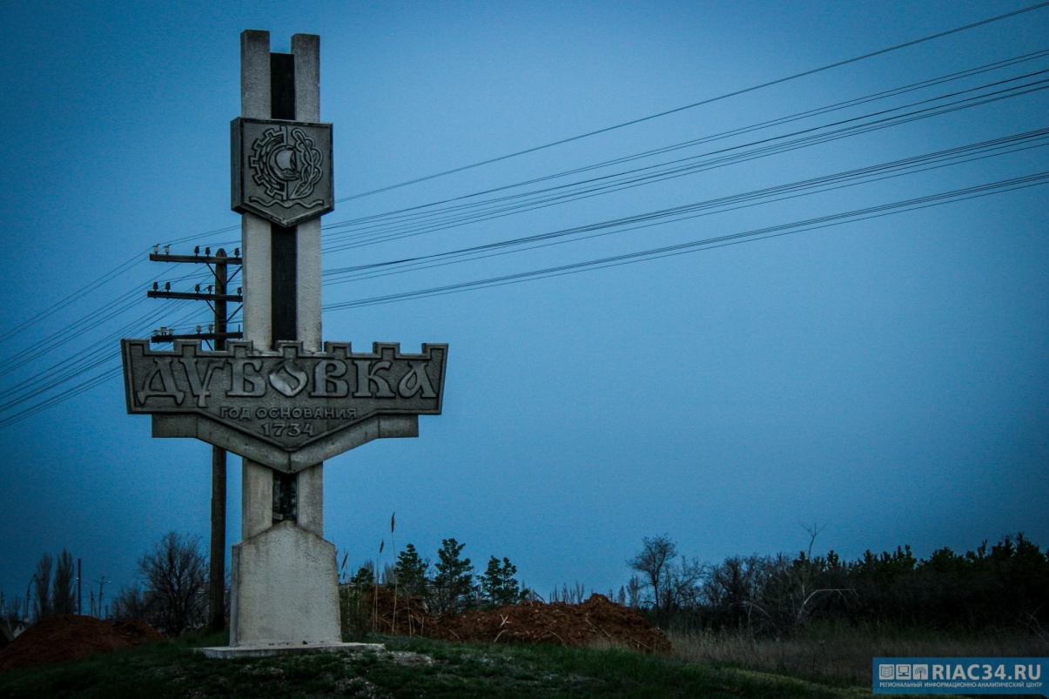
Творческий проект «Волгоградская область, что ни город, то легенда! Город Дубовка»
Выполнил: Никулин Семён
ученик 2В класса МОУ «Школа – гимназия № 37»
город Волжский Волгоградской области
Руководитель: Нагуманова Олеся Анатольевна

Slide 2
Паспорт проекта «Волгоградская область, что не город, то легенда» город Дубовка
Вид проекта | Исследовательский
Тип проекта | Просветительно-творческий
Автор проекта | Никулин Семён
Образовательная область | Окружающий мир, литературное чтение, духовно - нравственное воспитание
Актуальность проекта | Однажды услышав название города Дубовка, я задумался откуда берет название этот небольшой городок, нашей области. Читая информацию о нем, я заинтересовался его историей, бытом и традициями людей, населявшем его с момента образования, отсюда возникло желание создать данный проект, который поможет понять значимость истории родного края, оценить историко- культурного наследие области, так же поделится полученной в результате экскурсионной поездки, информацией с ребятами .
Цель проекта | Повысить в ходе проектной деятельности знания о истории родного края, развитие познавательно поисковой деятельности; развитие поисковых умений (умение самостоятельно найти информацию); использовать практический метод проекта для формирования информационной, коммуникативной, учебно – познавательной, культуроведческой и социальной компетенций; формирование навыков сотрудничества; формирование презентационных умений (умения монологической речи, умения выразительного прочтения, умения отвечать на вопросы). воспитание положительного отношения к знаниям; воспитание умения работать в группе, коллективе
Задачи проекта | Продолжить развитие общей культуры учащихся; привить ученику исследовательские и творческие навыки; продолжить формирование умений работать в группе; развитие умения находить нужную информацию по теме, продолжить формирование навыков защиты проектов и публичных выступлений.
Методы | Теоретический (сбор информации, работа с Интернет-ресурсами); Практический (поездка-экскурсия в г. Дубовка; Презентация и защита проекта.

Slide 3
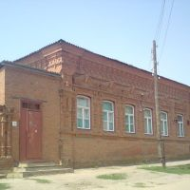
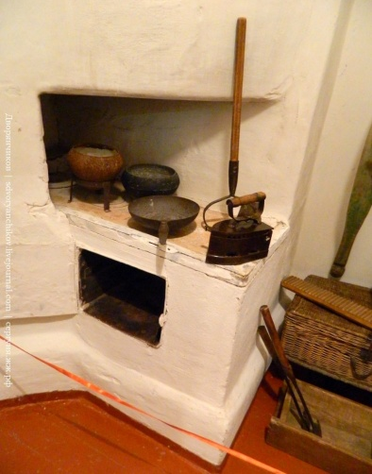
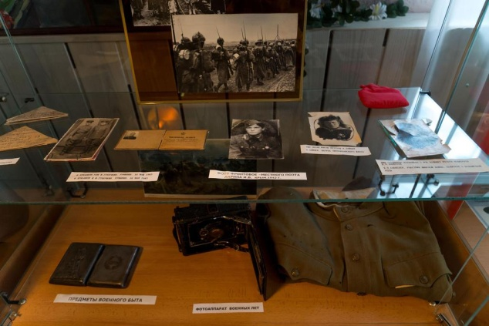
Дубовский краеведческий музей
Музей расположен в старинном особняке купца Крючкова, построенном в 1887 году - памятнике архитектуры XIX века.
Вход в музей

Slide 4
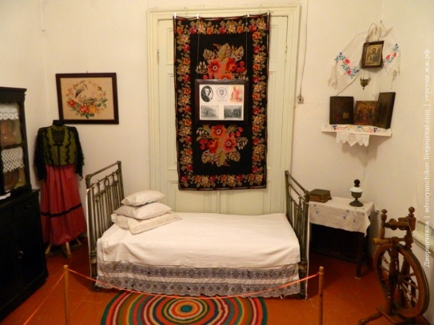
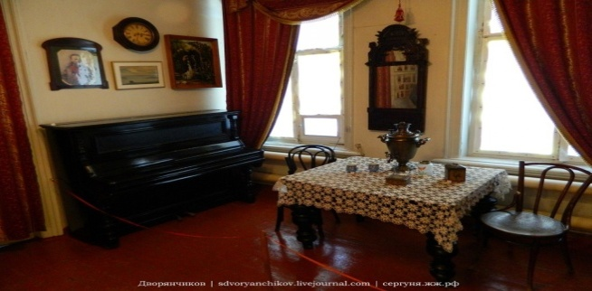
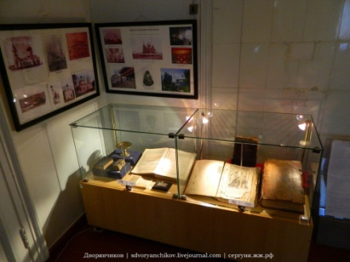
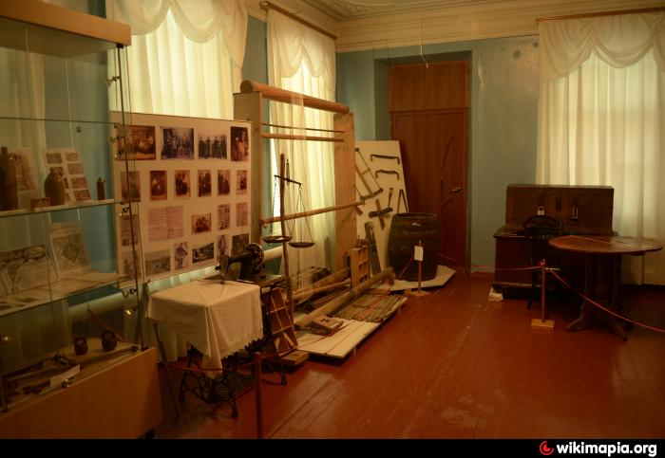
Зал «Казачья горница»
Экспозиция музея состоит из 4 залов
Зал
«Золотой век Дубовского посада»
Зал в котором представлен период истории Дубовки с 1778 года до начала XX века.
В это время Дубовка - быстроразвивающийся крупный купеческий посад.
Зал стилизован под быт волжских казаков.
С 1734 года Дубовка являлась центром Волжского казачьего
Зал «Археология Дубовского района»
Зал «Дубовские промыслы
В зале представлены экспонаты эпохи древнего камня, эпохи бронзы и раннего железа.
Подробно освещена история золотоордынского города Бельджамена, находившегося 2-х км. севернее современной Дубовки.
Зал представлен экспонатами, освещающими традиционные дубовские промыслы конца XIX- начала XX. (дубовские ковры, бочки и другие ремесленные изделия).

Slide 5
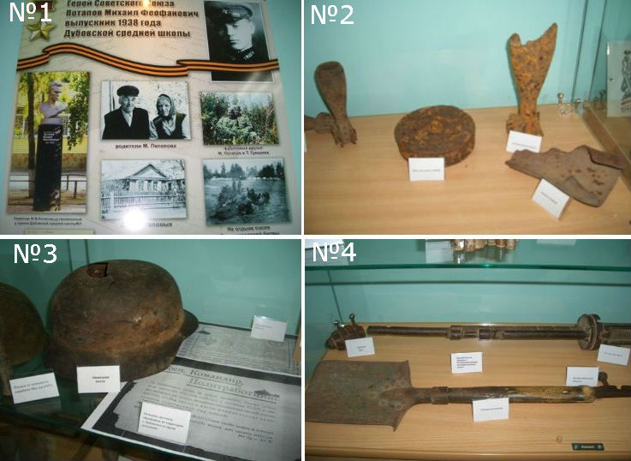
Дубовка в годы Великой Отечественной Войны
Экспозиция посвящена героям г. Дубовка и Дубовского района, представлена статьями, фото, а также предметами быта солдат в военные годы , найденными при раскопках.
Фото экспозиции музея

Slide 6
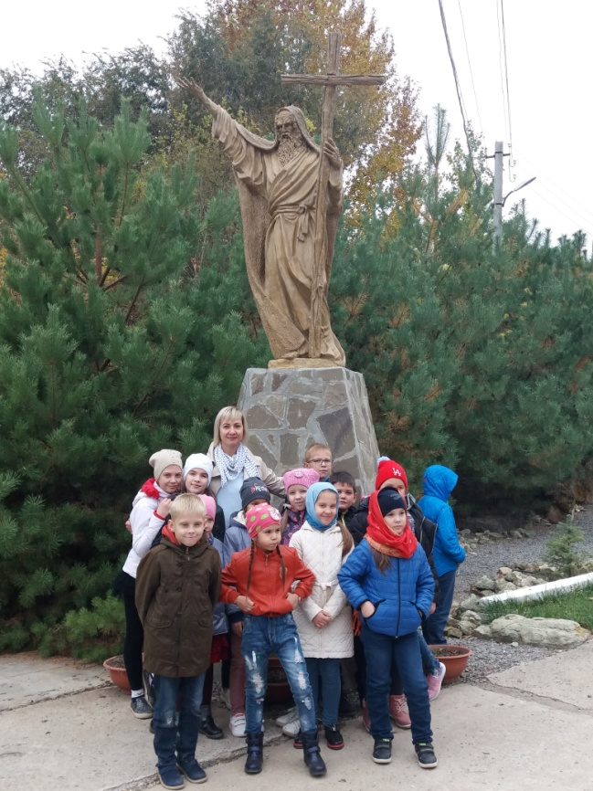
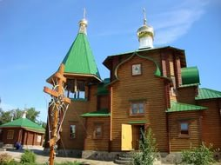
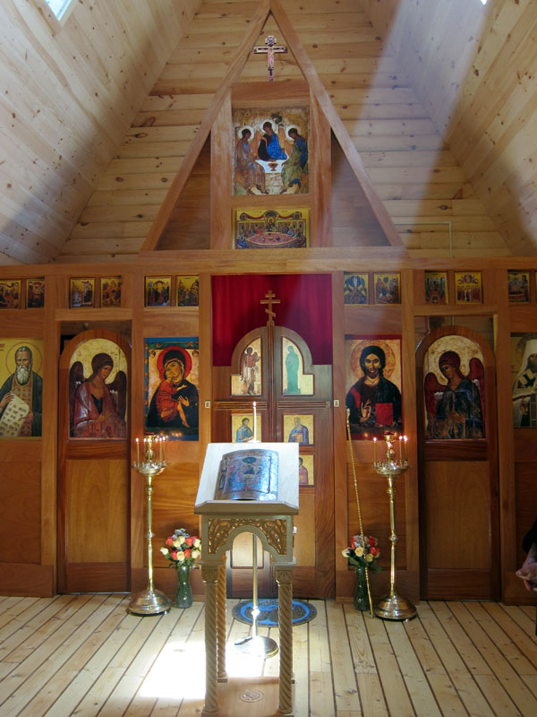
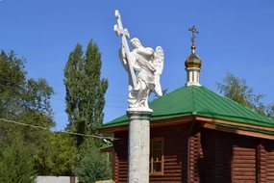
Храм Святой Живоначальной Троицы
Все сооружения в приходе Свято-Троицком (церковь, крестильный храм, колодец, часовня, подсобные помещения) деревянные и были возведены в 2006 году. Раньше здесь находился городской сад с церковью (постройка 1876 года), которая в 40-е годы двадцатого столетия была разрушена.
Настоятель храма Святой Живоначальной Троицы - протоиерей Алексий Ширяев провел с ребятами беседу о нравственно-духовном воспитании.

Slide 7
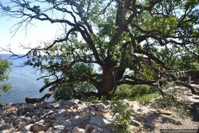
«Дуб- патриарх»
«Дуб-патриарх» — дерево в городе Дубовка памятник природы федерального значения с 3 сентября 2015 и главный символ города. Произрастает в лесопарковой зоне на берегу Волгоградского водохранилища на территории санатория «Дубовка». Ботанический вид — дуб черешчатый. Высота дуба — 18 метров

Slide 8
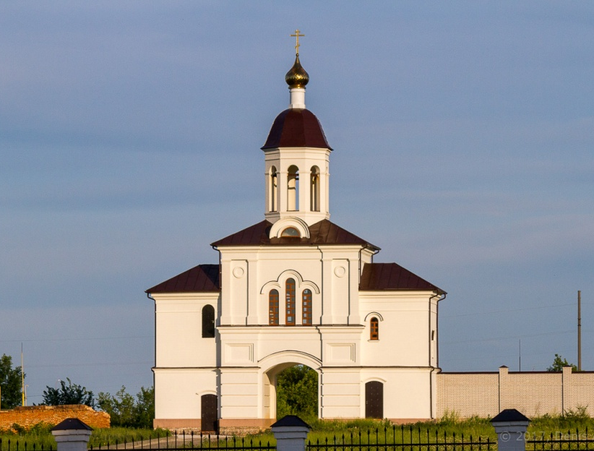
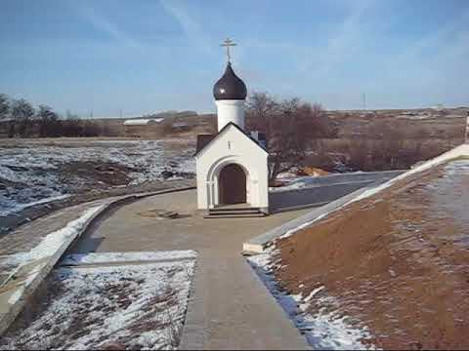
Дубовский Свято-Вознесенский женский монастырь: история и современность
Свято-Вознесенский Дубовский монастырь основан в 1871 году в виде женской общины при посаде в Дубовке на правом берегу реки Волги, в 40 километрах от города Царицына (нынешнего Волгограда).
На территории монастыря очищен, засыпанный в советское время, источник. По преданию он был вырыт на месте молитвы отца Иоанна о даровании источника воды монастырю, настолько усердной, что праведник во время обращения ко Господу был приподнят над землей.

Slide 9
Выводы:
Работа над проектом помогла понять, как важно знать свою историю. ЗНАТЬ – значит гордиться её героическим прошлым, быть достойным её будущего!!! Оберегать свой край, уметь любоваться и видеть родной край через призму прошлого, ценить и чтить традиции своего народа в настоящем, достойно передать в будущее.

